Slide 2
云原生区块链框架实践之路
溪塔科技 宁志伟

Slide 3



自我介绍-宁志伟
区块链前
2005-2014：在华为从事嵌入式系统/Linux操作系统/编译器设计开发
2014-2016：在阿里巴巴从事JVM及调试调优工具的设计开发
区块链
2016-2019：领导企业级高性能联盟链CITA的设计和开发工作
2019-至今：领导云原生区块链框架CITA-Cloud的设计和开发工作
Notes:
CITAHub · GitHub
CITA-Cloud · GitHub
https://www.citahub.com/

Slide 4
项目介绍
主要特性
微服务架构
运维部署
相关链接
………………………………………………………………………………………………..
………………………………………………………………………………………………..
………………………………………………………………………………………………..
………………………………………………………………………………………………..
………………………………………………………………………………………………..
5
7
8
10
11

Slide 5
云原生X区块链
技术
相似：都属于分布式系统的大范畴
互补：区块链的去中心化和可信计算
生态
对区块链来说生态很重要
融入云原生是联盟链的唯一出路
Notes:
https://tech.citahub.com/about/talks/Blockchain-CloudNative.pdf 2020 GIAC
https://tech.citahub.com/about/talks/cloud-native-blockchain.pdf 2021云原生Meetup
https://www.bilibili.com/video/BV1Sb4y1h7eb

Slide 6
框架
Actix
Polkadot的Substrate
Cosmos SDK
K8S
CITA-Cloud
Unknown

Slide 7
主要特性
微服务
云原生
开放
6个微服务
ProtoBuf + gRPC
快速定制
复用成熟组件
原生支持K8S
适合共有云/私有云/混合云
支持PaaS和BaaS等部署模式
自动化运维
使用Apache 2.0开源协议
CITAHub社区
兼容陆羽跨链协议
语言无关
Notes:
企业应用定制化的需求非常多，可定制性要求比较高。时间要求紧，需要快速定制；可靠性要求高，需要交付的成熟度高。
事多，钱少，时间紧。
企业应用有非常复杂的要求。信息安全等级保护，各种认证。一般会使用云环境。
区块链的自动化运维非常重要，联盟链并不像一般想象的那么皮实。
依然偏好Rust：
开发体验好，开发人员都愿意转Rust
可靠性高（Java应用经常爆内存）容器137error被误认为是爆内存（绝对不可能）
生态也越来越好，本来想复用别的语言的库，但是Rust社区都可以满足要求
也有问题：
gRPC retry https://tech.citahub.com/grpc-retry-in-rust/
死锁检测工具

Slide 8
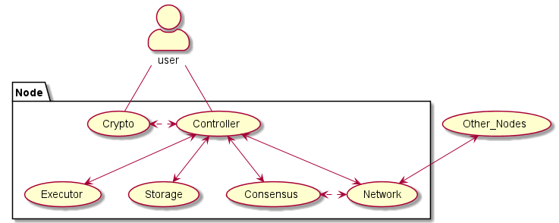
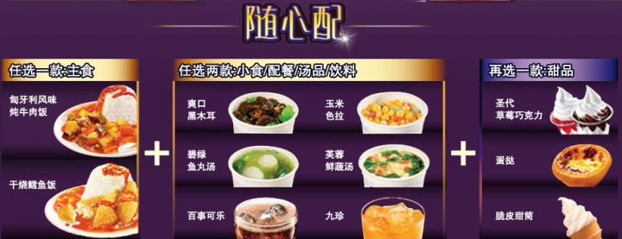
微服务架构
微服务相互解耦，内部实现可以灵活替换
协议只定义微服务之间的接口
每个微服务功能自洽，可独立使用
控制面数据面分离
Notes:
类似：
PaaS平台
Dapr（distributed/decentralized）

Slide 9
组件实现
共识算法
合约引擎
密码学算法
控制面
CITA-BFT
Overlord
Raft(PingCAP)
CITA-EVM
Chaincode
自定义可信计算引擎(Rollup)
Secp256k1 + keccak
SM2+ SM3
CITA-Controller
Controller-CRDT
Notes:
集成共识算法1个月
集成密码学算法2周
按需增加，有重点的维护
过程中对区块链的认识更深入了：
不同算法的Proof不一样
协作平台 – 类似于谷歌文档 git（automerge）
共识算法-冲突解决算法 git本身也有冲突解决算法
合约和跨链是一种可信计算，把链上数据的可信程度传播到计算结果或者其他的系统

Slide 10
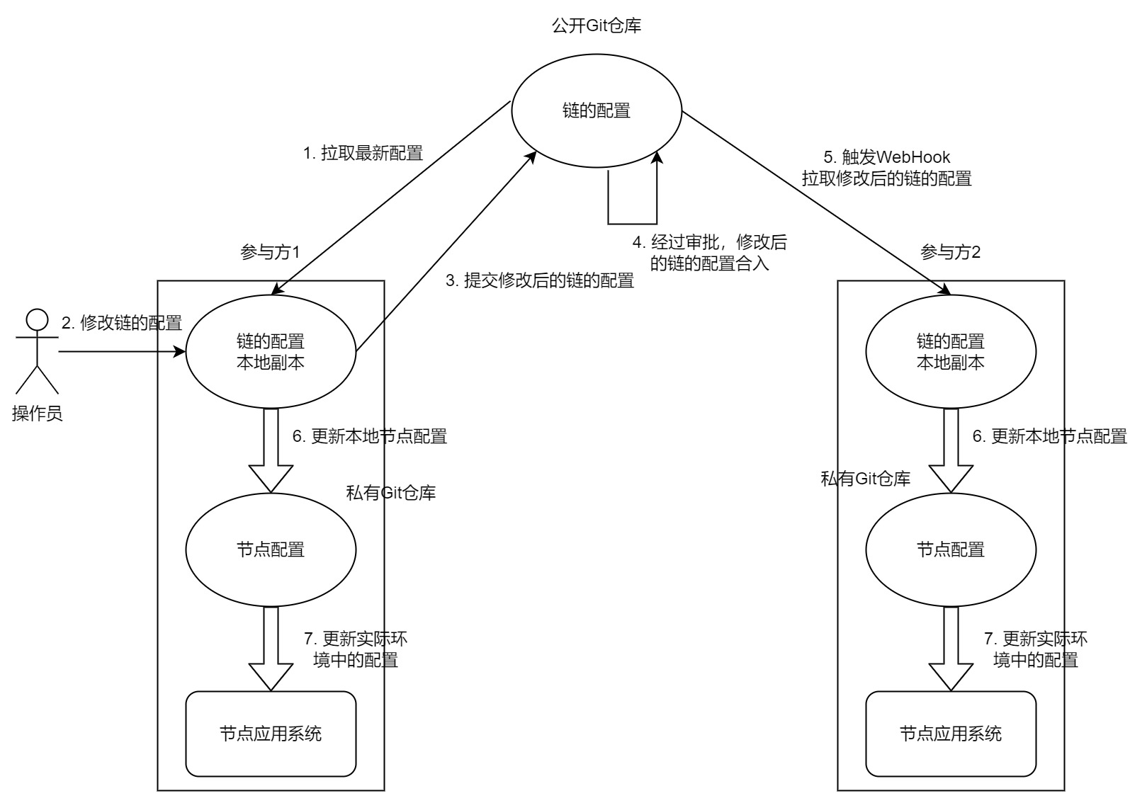
运维部署
部署
Chart工程
配置生成工具
GitOps
运维
健康检查
应用网关
监控
日志
备份
Notes:
GitOps适合于去中心化场景
备份，无状态副本
K8s联邦
Meshed VPN
Istio
Chaos mesh

Slide 11
相关链接
代码仓库 https://github.com/cita-cloud
文档网站 cita-cloud-docs.rtfd.io
技术博客 https://tech.citahub.com/
社区网站 https://www.citahub.com/

Slide 12


